Slide 1
연
구
실
털
기
Kite
Sphere
Line
Fur
Soul
2018182015 손정원
2018182026 이승학
2018182028 이윤기
지도교수: 오황석 교수님
Notes:
NPC 내용 추가

Slide 2
게임 개요
기술요소와 중점연구 분야
구성원 역할 분담
개발 일정
개발 내용
문제점 및 보완책
데모 시연

Slide 3

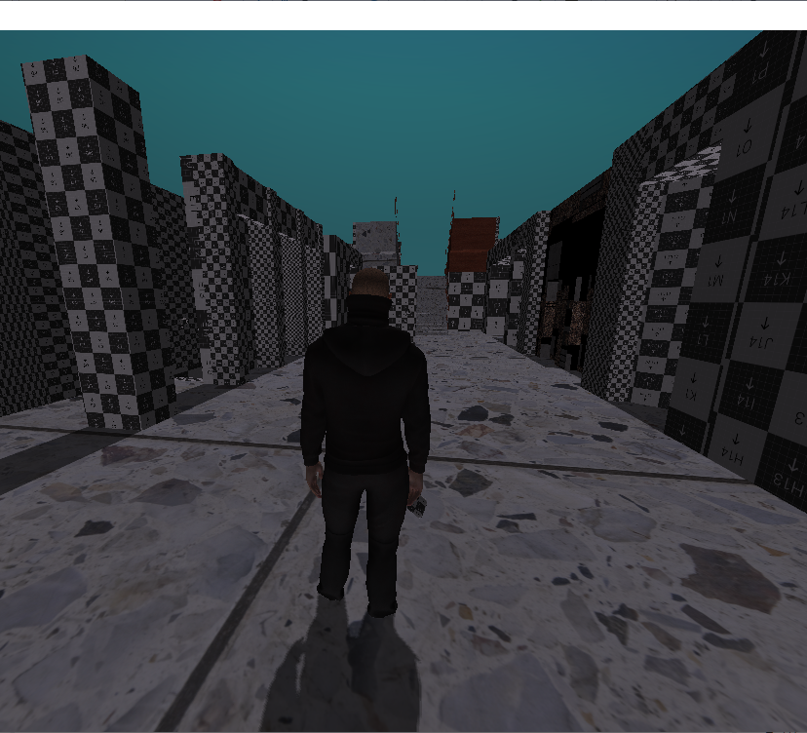
1. 개요 - 게임 소개
2인 협동
PC 탈출 게임
5개의 연구실을 열고
최종 금고를 열어 탈출하자

Slide 4
1. 개요 - 게임 방법
메인 화면
시작 아이템 선택
역할 선택
낮 시간
정찰
체포
밤 시간
작전 시작
행동자
지시자
클리어 조건
방 코드 입력
방 생성
클리어 조건:
경비원에게 체포되지 않으며 최종 금고를 열고
탈출에 성공하였는가?
엔딩
로비
Notes:
NPC가 언제 뭘 하는지 설명

Slide 5
2. 기술요소와 중점연구 분야
이름 | 기술적 요소 및 중점 연구 분야 | 달성율
손정원 | 빛줄기가 창문이나 구름 사이로 뻗어져 나오는 효과를 표현 사실적인 음영 표현을 위한 SSAO 구현 | 미구현
이승학 | VIVOX를 이용한 보이스 채팅 및 보이스 필터 구현 인게임 컷신 제작 | 40%
이윤기 | 디퍼드 렌더링과 호환성이 높은 안티앨리어싱을 위한 SRAA구현 | 미구현

Slide 6
3. 구성원 역할 분담
손정원 | 이승학 | 이윤기
클라이언트 프레임워크 개발 | 서버 개발 | 맵 배치
렌더링 엔진 | 서버 – 클라이언트 연결 | 컨텐츠
애니메이션 | NPC AI
클라이언트상의 충돌 처리 | 보이스 챗
클라이언트 물리 및 이동 | 서버상의 충돌 처리

Slide 7
4. 개발 일정 – 기존 계획
공통 | 손정원 | 이승학 | 이윤기
항목 | 1월 | 2월 | 3월 | 4월 | 5월 |  | 6월 | 7월 | 8월
리소스 수집 및 제작
이동
충돌
맵/오브젝트
프레임워크
상호작용
미니게임
사운드
애니메이션
컷씬 제작
조명/그림자
후처리 쉐이더
AI
서버 로직
대기실
테스트 및 버그 수정

Slide 8
4. 개발 일정 - 실제
공통 | 손정원 | 이승학 | 이윤기
항목 | 1월 | 2월 |  | 3월 |  | 4월 |  |  | 5월 |  | 6월 | 7월 | 진행률(%) | 평균(%)
리소스 수집 및 제작 |  |  |  |  |  |  |  |  |  |  |  |  | 60 | 48.125
이동 |  |  |  |  |  |  |  |  |  |  |  |  | 100
충돌 |  |  |  |  |  |  |  |  |  |  |  |  | 95
맵/오브젝트 |  |  |  |  |  |  |  |  |  |  |  |  | 60
프레임워크 |  |  |  |  |  |  |  |  |  |  |  |  | 100
상호작용 |  |  |  |  |  |  |  |  |  |  |  |  | 50
미니게임 |  |  |  |  |  |  |  |  |  |  |  |  | 0
사운드 |  |  |  |  |  |  |  |  |  |  |  |  | 10
애니메이션 |  |  |  |  |  |  |  |  |  |  |  |  | 100
컷씬 제작 |  |  |  |  |  |  |  |  |  |  |  |  | 0
조명/그림자 |  |  |  |  |  |  |  |  |  |  |  |  | 80
후처리 쉐이더 |  |  |  |  |  |  |  |  |  |  |  |  | 0
AI |  |  |  |  |  |  |  |  |  |  |  |  | 25
서버 로직 |  |  |  |  |  |  |  |  |  |  |  |  | 90
대기실 |  |  |  |  |  |  |  |  |  |  |  |  | 0
테스트 및 버그 수정 |  |  |  |  |  |  |  |  |  |  |  |  | 0

Slide 9
4. 향후 개발 일정
공통 | 손정원 | 이승학 | 이윤기
항목 | 5월 | 6월 |  | 7월 | 8월
리소스 수집 및 제작
상호작용
미니게임
사운드
컷씬 제작
후처리 쉐이더
AI
UI
대기실
테스트 및 버그 수정

Slide 10
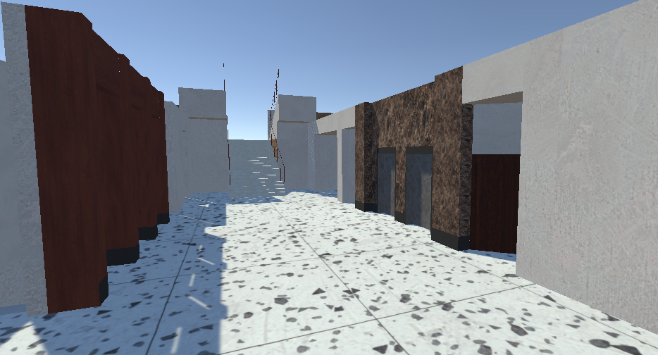
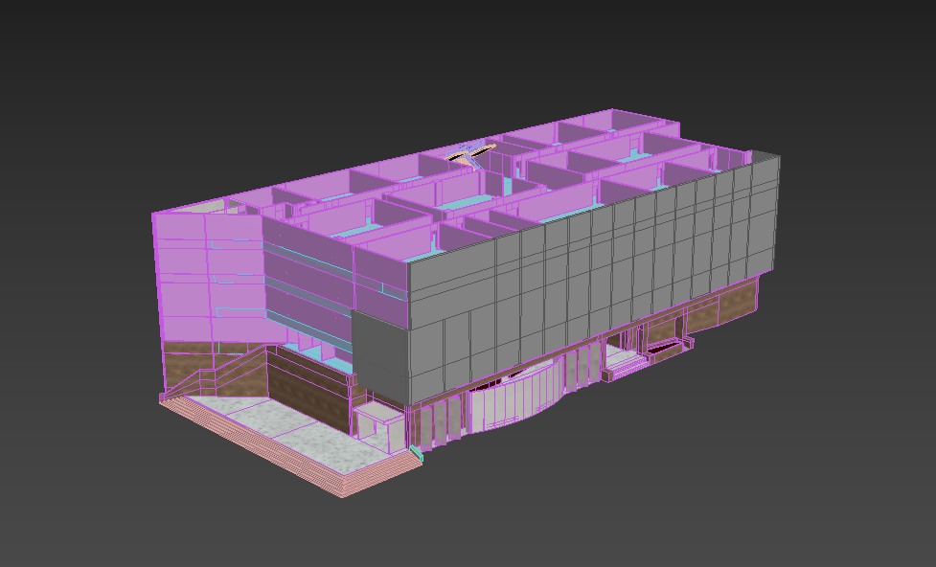
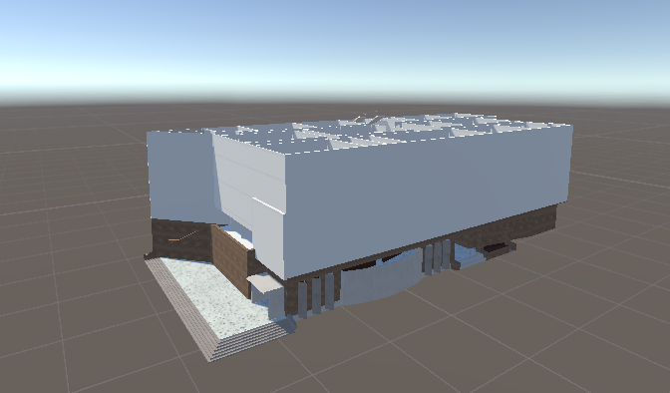
5. 개발 내용 - 클라이언트
맵 모델링 및 배치

Slide 11
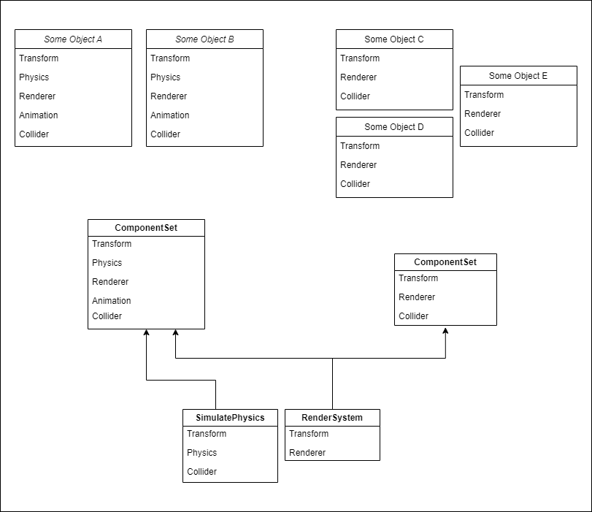
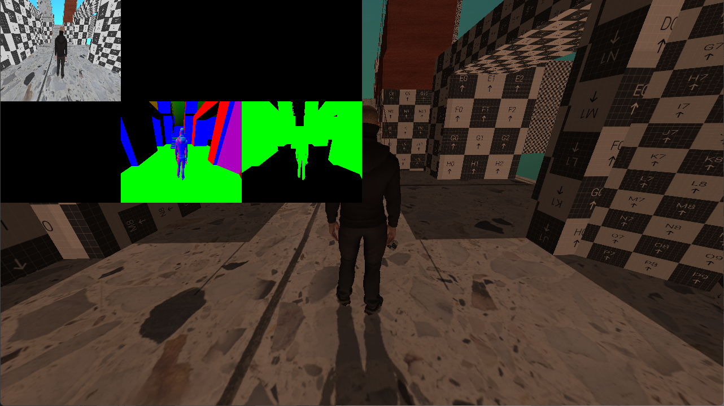
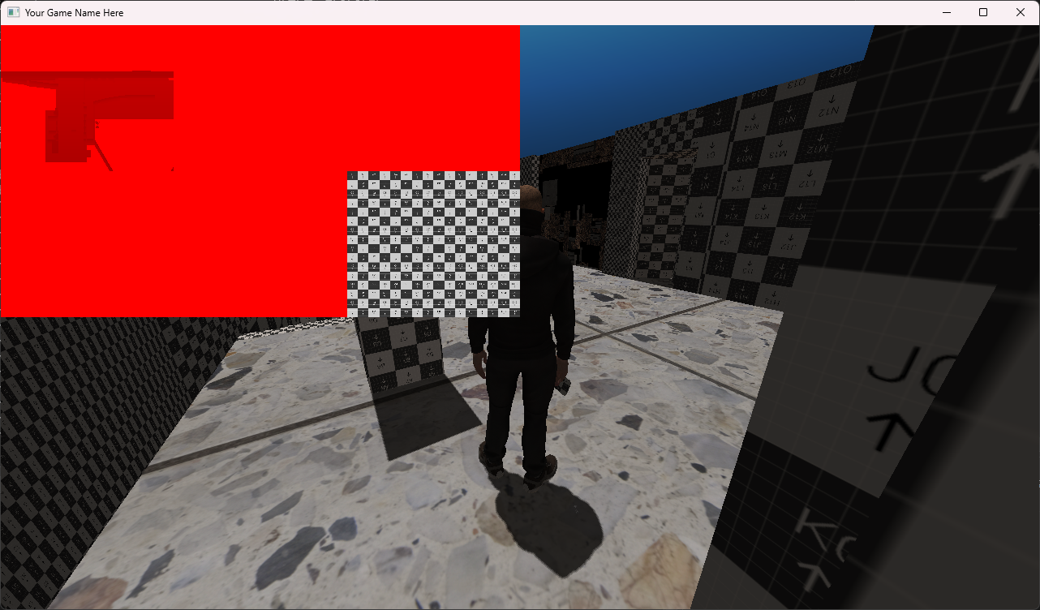
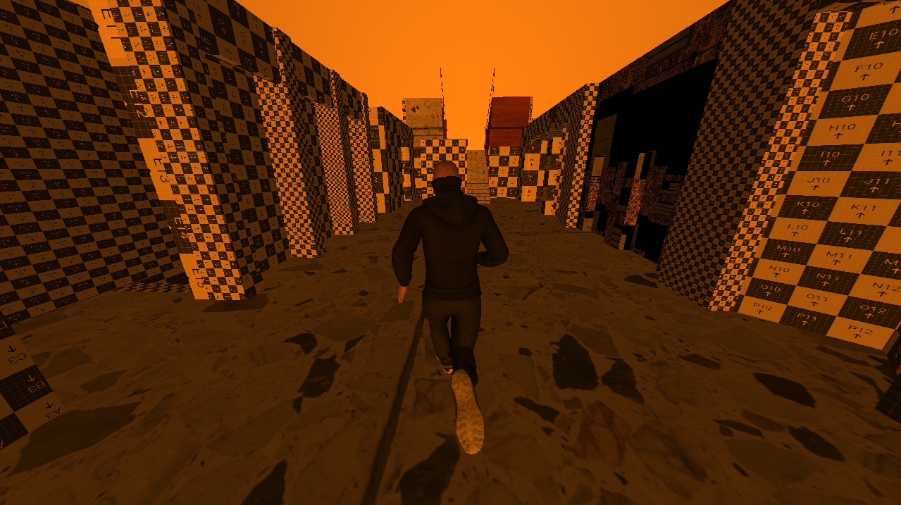
5. 개발 내용 - 클라이언트
디퍼드 렌더링
ECS 기반 프레임워크
애니메이션
조명 및 그림자

Slide 12
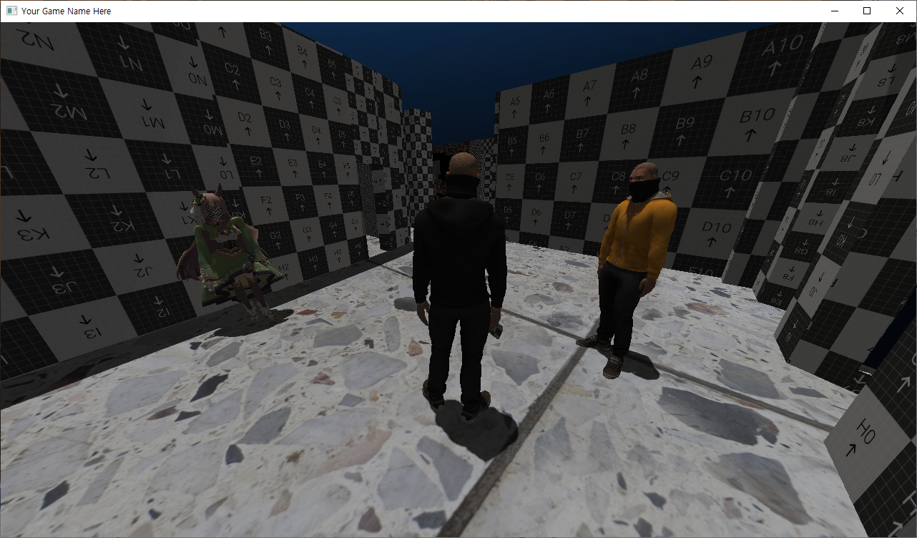
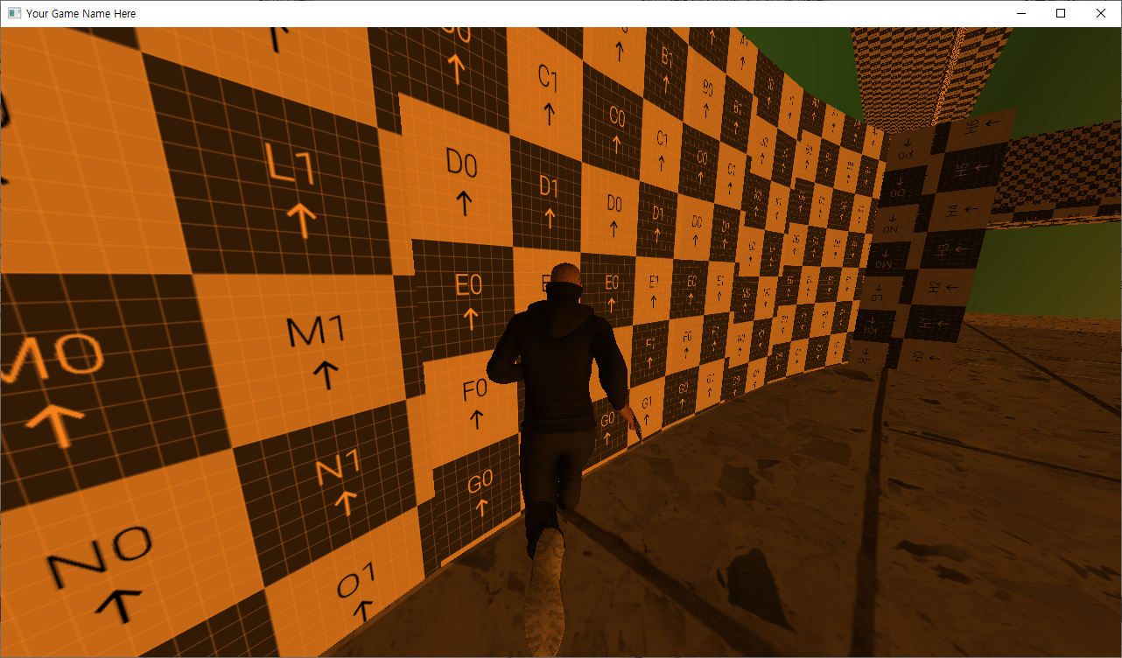
5. 개발 내용 - 서버
IOCP 서버 로직 구성
A*를 이용한 NPC 길찾기
OBB를 이용한 충돌처리

Slide 13
6. 문제점 및 보완책
NPC 이동 A* 알고리즘 - 문제점 - A* 알고리즘만을 사용하여 이동할 때, 가장 가까운 시작 노드로 이동해야 하는 어색함 발생. -보완책- A*와 추가적으로 네비메쉬를 이용하여 자연스러운 이동 | 미흡한 비주얼 요소 - 문제점 - 활동하는 공간이 실내이기에 정적인 배경. -보완책- UI추가, 오브젝트 및 조명 추가 배치

Slide 14
7. 시연

